Slide 1
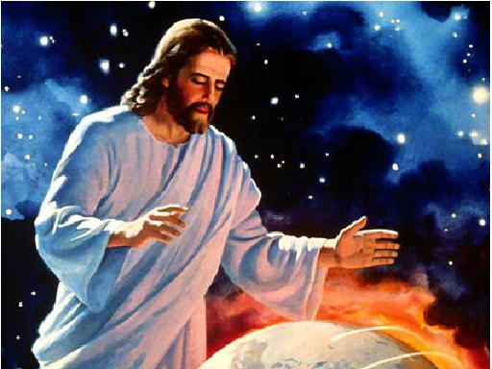
Lección 05
03 de mayo 2025
LAS NACIONES: SEGUNDA PARTE
TEXTO CLAVE: Salmo 46:10
Escuela Sabática – 2° Trimestre de 2025

Slide 2
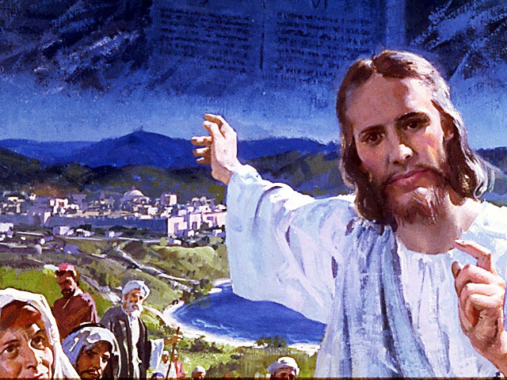
I. OBJETIVO: ¿Qué enseñar?
Aprendamos a ser un discípulo que, se prepara para ser ciudadano del reino eterno.
APRENDIZAJE POR NIVELES:
SABER: Entender sobre el fin de los reinos humanos y la eternidad del reino eterno.
SENTIR: El deseo de educarse para ser ciudadano del reino de Cristo.
HACER: La decisión de anunciar sobre el reino eterno y educarse.

Slide 3
II. MOTIVAR: ¿Cómo motivar y cómo enseñar?
Con preguntas motivadoras, presentando necesidades y casos de la vida:
¿Cuáles fueron las instrucciones del gobernante divino en el Edén?
¿Cuan frágiles son los gobernantes humanos y tienen su fin?
¿Hay un llamado final para ser parte del reino eterno de Cristo?

Slide 4
III. EXPLORA: 1.¿Cuáles fueron las instrucciones del gobernante divino en el Edén? Génesis 2:9- 17
El Creador en su proyecto de poblar la tierra, hizo a Adán y a Eva, les puso en el jardín del Edén; el propósito divino era que, la raza humana viviera felices y eternamente y les dio instrucciones.
La instrucción principal fue: “De todo árbol del huerto podrás comer, más del árbol de la ciencia del bien y del mal no comerás, porque el día que de él comieres ciertamente morirás.” (Gén. 2:16, 17)
La educación de los gobernados por el gobernante es muy importante, mucho más del gobernante del universo y Creador. Los primeros alumnos no obedecieron las instrucciones del Maestro. (Id)

Slide 5
2. ¿Cuan frágiles son los gobernantes humanos y tienen su fin? Daniel 2 y 7
La historia y las profecías nos muestran la caída de los grandes imperios, por la fragilidad de sus gobernantes, como el caso del imperio babilónico, específicamente del rey Belsasar y de los otros reyes de Medo – Persia, Gracia y de Roma.
La profecía dice: “En los días de estos reyes el Dios del cielo levantará un reino que no será jamás destruido, ni será reino dejado a otro pueblo; desmenuzará y consumirá a todos estos reinos, pero el permanecerá para siempre.” (Dan. 2:44)
En la visión mostrada al profeta Daniel, “el fin es el resultado de la venida del Hijo del Hombre, Jesucristo mismo, en la nubes.”(Dan. 7:13, 14; GEB 57)
Notes:
GEB

Slide 6
3. ¿Hay un llamado final para ser parte del reino eterno de Cristo? Apocalipsis 10:1- 11
La Escritura dice: “Es necesario que profetices otra vez sobre muchos pueblos, naciones, lenguas y reyes.” (Apoc. 10:11)
La iglesia profética y remanente fue levantada para anunciar nuevamente el evangelio eterno, anunciando el inicio de juicio divino, la vigencia de la Ley de Dios y el llamado de salir de la vida de pecado, tal como está profetizado en el libro del profeta Daniel, consumido con dulzura y amargura.
“El mundo será por fin iluminado con la gloria de Dios y los mensajes finales de Apocalipsis 14 serán llevados a todos… entonces vendrá el fin.” (GEB 54)

Slide 7
IV. APLICA: ¿Qué debo sentir al recibir estos conocimientos?
El deseo de anunciar el evangelio de Cristo y el reino eterno de Cristo Jesús.
¿Deseas anunciar el evangelio de Cristo?
¿Cuál es tu decisión?
V. CREA: ¿Qué haré para compartir esta lección la próxima semana? Crear oportunidades y compartir sobre evangelio eterno. Amén

Slide 8
Créditos
DISEÑO ORIGINAL
Lic. Alejandrino Halire Ccahuana
http://decalogo-janohalire.blogspot.com/p/escuela-sabatica.html
Distribución
Recursos Escuela Sabática ©
Para recibir las próximas lecciones inscríbase enviando un mail a:
www.recursos-biblicos.com
Asunto: Lecciones en Powerpoint
RECURSOS ADVENTISTAS
Recursos gratuitos
http://decalogo-janohalire.blogspot.com/
https://es.slideshare.net/ahalirecc
Recursos
Escuela Sabática

